Slide 1
možnosti dotací pro obce
přes MAS Zubří země
v období 2016 - 2023
Vír
20. 9. 2016

Slide 2
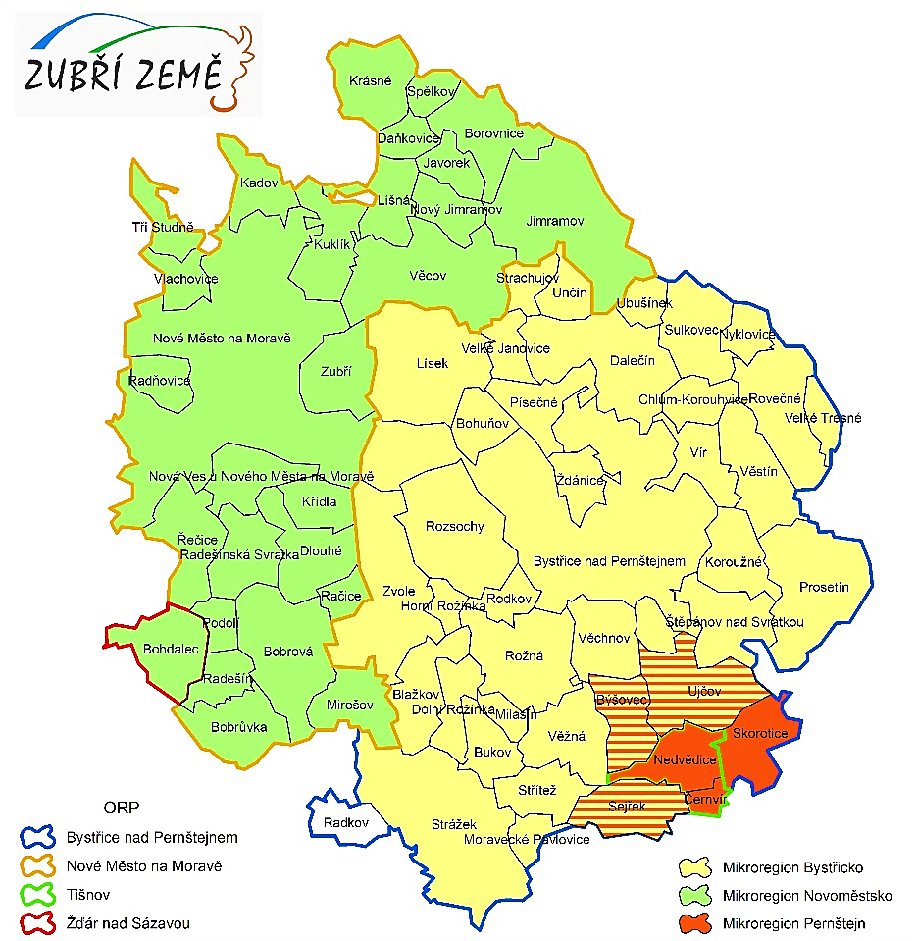
Území MAS Zubří země
východní část Českomoravské vrchoviny, periferní část Kraje Vysočina, CHKO Žďárské vrchy
609,04 km²
69 obcí
39 815 obyvatel – 3. největší MAS v Kraji Vysočina
Hlavní centra MAS
Nové Město na Moravě, Bystřice nad Pernštejnem, Nedvědice

Slide 3
Činnost MAS Zubří země
2014 - 2015
rozdělení finanční podpory na drobné akce v rámci tréninkové výzvy (ZŠ a MŠ Vír, Sdružení při škole Strážek, Obec Rozsochy, Obec Věžná, TJ Sokol Prosetín, Dance Style Bystřice n. P., Zámecký statek o.s.)
realizace vlastních projektů spolupráce např. Znám křišťálovou studánku…. (spolupráce se školami, obcemi a SDH: Bystřice n. P., Dolní Rožínka, Moravecké Pavlovice, Nedvědice, Prosetín, Rožná, Rozsochy, Štěpánov n. S., Ubušínek, Vír)
2016 - 2023
získávání a rozdělování finančních prostředků přímo v regionu podle jeho skutečných potřeb na základě předem připravené a regionem schválené strategie komunitně vedeného místního rozvoje (SCLLD),
rozdělování finanční prostředků z IROP, PRV, OPZ a OPŽP
poradenství a metodická podpora žadatelům o dotaci z IROP, PRV, OPZ a OPŽP
poradenství a metodická podpora žadatelům o dotaci z OP VVV (šablony)
poradenství bude také 1x týdně zajištěno i v Novém Městě na Moravě

Slide 4
Alokace MAS Zubří země 2016 – 2023 (tis. Kč)
4 Programové rámce: IROP, PRV, OPZ a OPŽP
Programový rámec CLLD | Opatření CLLD | Podpora | Celkem způsobilé výdaje
IROP | 1. Podpora bezpečnosti a komfortu nemotorové a hromadné dopravy | 22 607,00 | 23 796,82
 | 2. Zlepšování schopnosti reakce na mimořádné události | 3 700,00 | 3 894,73
 | 3. Podpora infrastruktury pro sociální služby | 11 800,00 | 12 421,07
 | 4. Investice do zázemí sociálních podniků | 2 300,00 | 2 421,06
 | 5. Investice do kapacit a modernizace vybavení škol všech stupňů | 12 300,00 | 12 947,39
 | 6. Investice do kvality územního a rozvojového plánování | 750,00 | 789,47
 | Celkem | 53 457,00 | 56 270,54
OPZ | 1. Podpora zaměstnanosti a zaměstnatelnosti | 4 500,00 | 4 500,00
 | 2. Podpora aktivit v rámci sociálních služeb a sociálního začleňování | 5 000,00 | 5 000,00
 | 3. Podpora prorodinných opatření | 1 734,00 | 1 734,00
 | 4. Zakládání a rozšiřování činností sociálních podniků | 2 000,00 | 2 000,00
 | Celkem | 13 234,00 | 13 234,00

Slide 5
Alokace MAS Zubří země 2016 – 2023 (tis. Kč)
Programový rámec CLLD | Fiche/opatření CLLD | Podpora | Celkem způsobilé výdaje
PRV | 1. Modernizace zemědělského podnikání | 5 000,00 | 10 000,00
 | 2. Modernizace zpracování zemědělských produktů | 3 000,00 | 6 000,00
 | 3. Investice do sítě lesních cest | 2 000,00 | 2 222,21
 | 4. Opravy a budování sítě polních cest | 500,00 | 555,56
 | 5. Podpora ekologické stability | 2 000,00 | 2 000,00
 | 6. Modernizace nezemědělského podnikání | 10 200,00 | 22 666,67
 | 7. Posilování ekologické stability lesů | 2 000,00 | 2 000,00
 | 8. Podpora neprodukčních funkcí lesů | 3 500,00 | 3 500,00
 | 9. Zvyšování konkurenceschopnosti lesního hospodářství a navazujících oborů | 3 645,69 | 7 291,38
 | 10. Podpora aktivit komunitně vedeného místního rozvoje | 1 519,42 | 1 688,25
 | Celkem | 33 365,11 | 57 924,07
OPŽP | 1. Posilování přirozených funkcí krajiny | 7 546,00 | 8 877,64
Celkem |  | 107 602,11 | 136 306,25

Slide 6
Integrovaný regionální operační program - IROP
Podpora bezpečnosti a komfortu nemotorové a hromadné dopravy
22 607 tis. Kč, 95 % dotace
výstavba a modernizace přestupních terminálů pro veřejnou dopravu a systémů pro přestup na veřejnou dopravu (parkoviště pro osobní vozy s možností přestupu na VHD)
výstavba a modernizace cyklostezek a cyklotras, budování doprovodné infrastruktury pro cyklisty (např. stojany na kola, úschovny kol, odpočívadel, dopravní značení, osvětlení) - sloužící k dopravě do zaměstnání, škol a za službami
zvýšení bezpečnosti dopravy (např. bezbariérový přístup zastávek, úprava přechodu - semafory, chodníky v okolí školy a v centru obce)
doprovodná zeleň uvnitř a v okolí přestupních terminálů a souvisejících parkovacích systémů, cyklostezek a cyklotras
Podpora infrastruktury pro sociální služby
11 800 tis. Kč, 95 % dotace
pořízení bytů a bytových domů pro sociální bydlení (stavební úpravy, vybavení) – režim de minimis (500 000 EUR)
→ Projekty od 100 tis. do 5 mil. Kč

Slide 7
IROP – přínosy CLLD přes MAS
Pro CLLD upravena kritéria „přijatelnosti“ pro integrované projekty
eCBA/finanční analýza u projektů nad 5 mil. Kč (centrálně nad 2 mil Kč)
bezpečnost dopravy – není zapotřebí audit bezpečnosti
cyklodoprava – neřeší se frekvence dopravy, velikost obcí a počet pracovních míst
přestupní terminály – neřeší se počet spojů, postačuje přestup mezi dvěma druhy dopravy
vzdělávání – postačí bezbariérovost učebny (ne celé školy) nebo kompenzační pomůcky
Dotace zvýšena na 95 %
bonus 5 %

Slide 8
Program rozvoje venkova - PRV
Opravy a budování sítě polních cest
500 tis. Kč, 90 % dotace
polní cesty, obnova či nová výstavba souvisejících objektů a technického vybavení (např. mosty, propustky, brody, příkopy, svodnice, trativody, výhybny, obratiště, zábradlí i dopravní značky) - dokončeny pozemkové úpravy - mimo intravilán obce → obce mají výjimku / udržitelnost 10 let
Podpora ekologické stability
2 000 tis. Kč, až 100 % dotace
realizací plánů společných zařízení na základě schváleného návrhu pozemkových úprav - mimo intravilán obce
protierozní opatření pro ochranu půdního fondu,
vodohospodářská opatření sloužící k ochraně území před záplavami,
opatření ke zvýšení retenční schopnosti krajiny,
opatření pro omezení dopadu zemědělského sucha (např. retenční nádrže),
opatření zvýšení ekologické stability krajiny
→ Projekty od 50 tis. do 5 mil. Kč

Slide 9
Program rozvoje venkova - PRV
Podpora neprodukčních funkcí lesů
3 500 tis. Kč, až 100 % dotace
opatření k posílení rekreační funkce lesa;
značení, výstavbu a rekonstrukci stezek pro turisty (do šíře 2 metrů);
značení významných přírodních prvků;
výstavbu herních a naučných prvků, fitness prvků;
opatření k usměrňování návštěvnosti území, zřizování odpočinkových stanovišť, přístřešků, informačních tabulí, závory;
opatření k údržbě lesního prostředí, zařízení k odkládání odpadků;
opatření k zajištění bezpečnosti návštěvníků lesa (mostky, lávky, zábradlí).
Zvyšování konkurenceschopnosti lesního hospodářství
3 645,69 tis. Kč, 50 % dotace, žadatel hospodaří na min 3 ha lesa
pořízení stroje a technologie (včetně chladnokrevného koně) pro obnovu, výchovu a těžbu lesních porostů včetně přibližování, zpracování potěžebních zbytků, přípravu půdy před zalesněním dále pak pro lesní školkařskou činnost (s výjimkou traktorů a osobních či nákladních automobilů),
údržba a opravy lesních cest, sortimentace a pořez dříví,
výstavba či modernizace dřevozpracujícího provozu vč. technologií

Slide 10
PRV – přínosy CLLD přes MAS
Pro CLLD upraveny podmínky
čl. 17.1.a) Zemědělské podniky – umožnění podpory mobilních strojů vč. traktorů
čl. 17.1.b) Zemědělské produkty – podpora užitkových vozidel kategorie N1
čl.17.1.c) Polní cesty – pokud je žadatelem obec a zaváže se k delší udržitelnosti, bude možné realizovat i v katastrech, kde neproběhly KPÚ/JPÚ
čl. 19.1.b) Nezemědělské podnikání – širší výčet CZ-NACE, žadatel nemusí být zemědělec, podpora užitkových vozidel, možnost realizovat stravovací a rekreační služby i bez vazby na ubytování, pokud je v blízkosti významný turistický cíl
čl. 26 Lesnické technologie – žadatel hospodaří na min. 3 ha lesa (10 ha centrálně)
Navýšení míry podpory pro integrované projekty (LEADER)
Úprava (zjednodušení) limitů - nejedná se o uzavřený seznam způsobilých výdajů
Možné přidání témat a navýšení alokace
přidání čl. 20 občanská vybavenost a kulturní dědictví – změna od r. 2018
navýšení celkové alokace o 12,5% - 3,9 mil Kč, navýšení projektů spolupráce o 114 % - 1,7 mil. Kč.

Slide 11
Operační program zaměstnanost - OPZ
Podpora zaměstnanosti a zaměstnatelnosti
4 500 tis. Kč, 95 % dotace, neinvestiční dotace, není stanovena udržitelnost projektu
podpora vytvoření nového pracovního místa (příspěvek na mzdy)
→ Projekty od 400 tis. do 5 mil. Kč

Slide 12
Operační program Životní prostředí - OPŽP
Posilování přirozených funkcí krajiny
7 546 tis. Kč, 85 % dotace
výsadba dřevin na území CHKO Žďárské vrchy (část katastru obce Rozsochy, Lísek, Rovné-Divišov)
z původního omezení „orná půda dle evidence LPIS“ je rozšířeno na veškerou nelesní půdu dle katastru nemovitostí (mimo zastavěná a zastavitelná území)
→ Projekty od 100 tis. do 5 mil. Kč

Slide 13
Harmonogram aktivit v roce 2016
Aktivita | 02 | 03 | 04 | 05 | 06 | 07 | 08 | 09 | 10 | 11 | 12
2. krok: Podání žádosti o realizaci strategie
Splnění formálních náležitostí a přijatelnosti
Připomínky věcné přijatelnosti
Podání žádosti na provoz Vypořádání věcných připomínek
3. krok: Schválení SCLLD
4. krok: Schválení výzvy IROP, PRV řídícím orgánem
5. krok: Vyhlášení 1. výzvy IROP, PRV
Příjem žádostí
Seminář pro žadatele

Slide 14
Harmonogram aktivit v roce 1. pol. 2017
Aktivita | 01 | 02 | 03 | 04 | 05 | 06 | 07 | 08 | 09 | 10 | 11
Příjem žádostí
Hodnocení žádostí a schválení žádosti MAS
Schválení žádostí řídícím orgánem
Schválení výzvy OPZ řídícím orgánem
Vyhlášení 1. výzvy OPZ
Příjem žádostí
Seminář pro žadatele
Hodnocení žádostí a schválení žádosti MAS
Schválení žádostí řídícím orgánem
2. Výzva PRV, IROP vyhlášena v 8-9/2017, OPZ 10/2017

Slide 15
Financování MAS Zubří země
2013 - 2015
krajské dotace na provoz a evropské dotace z PRV, OPTP na tvorbu strategie a projekt spolupráce
podpora Mikroregionu Bystřicko – dar ve výši 93 tis. Kč na spolufinancování dotací
podpora města Bystřice n. P. – kancelář, služební auto
2016
krajská dotace (80%) a evropská dotace z IROP (95%) na provoz
podpora Mikroregionu Bystřicko – dar ve výši 45 tis. Kč na spolufinancování dotací
podpora Mikroregionu Novoměstsko – dar ve výši 15 tis. Kč a Mikroregionu Pernštejn – dar ve výši 5 tis. Kč na spolufinancování vybavení z IROP
2017 - 2023
krajská dotace (80%) a evropská dotace z IROP (95%) na provoz
příspěvek na obyvatele ve výši 4 Kč/obyvatel (jiné MAS příspěvek v průměrné výši 7 Kč/obyvatel)

Slide 16
Kontakt
MAS Zubří země, o.p.s.
Příční 405, 593 01 Bystřice nad Pernštejnem
Ing. Jarmila Zemanová
zubri.zeme@centrum.cz
tel.: 566 590 399, 731 575 342
www.zubrizeme.cz
SCLLD MAS Zubří země ke stažení: www.zubrizeme.cz

